Slide 1
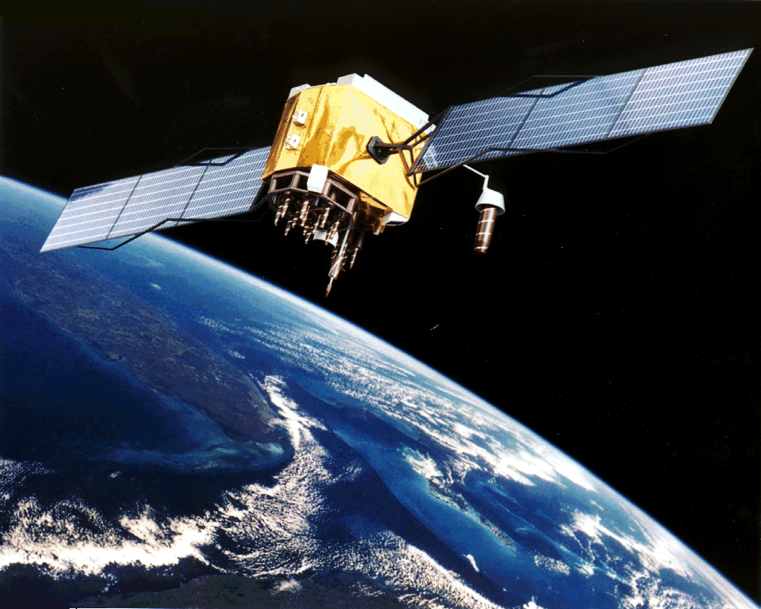
GPS
A GPS (Global Positioning System - magyarul Globális Helymeghatározó Rendszer),
Fejlett helymeghatározó rendszer, amellyel 3 dimenziós helyzet meghatározást,

Slide 2
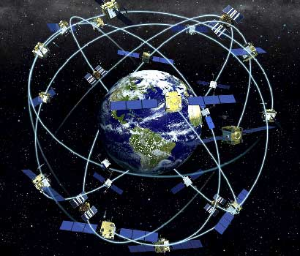
24 mesterséges műhold (NAVSTAR), 6 pályán,
20200 km magasan keringenek,

Slide 3
A GPS rendszer három alapvető alrendszerből épül fel:
  az űrszegmensből (műholdak),
  a felhasználói rendszerből (vevőkészülékek és szolgáltatások),
  a vezérlőrendszerből (földi vezérlő- és monitorállomások)

